Slide 1
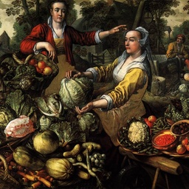
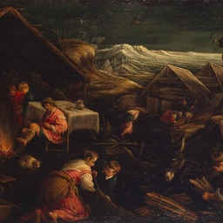
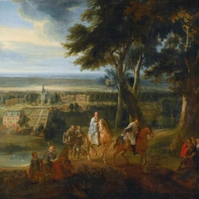
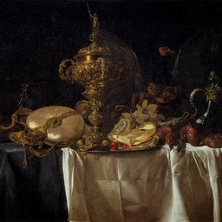
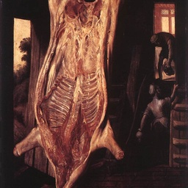
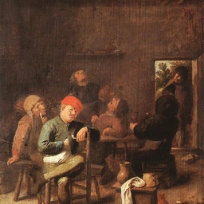
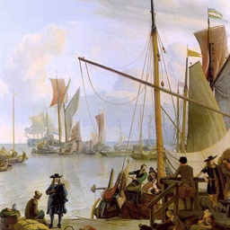
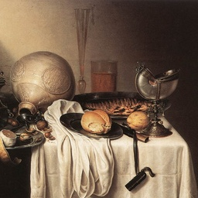
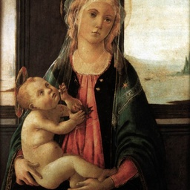
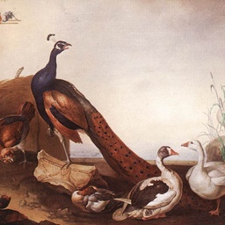
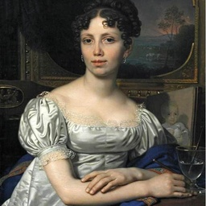
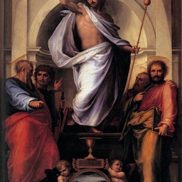
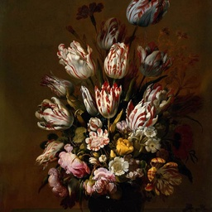
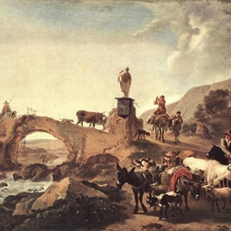
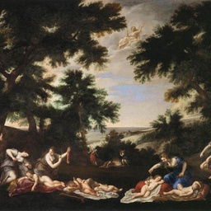
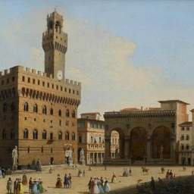
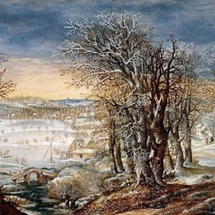
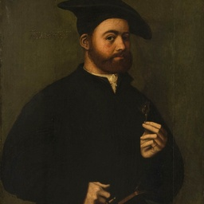
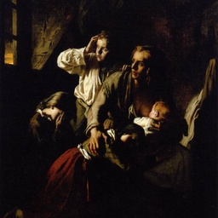
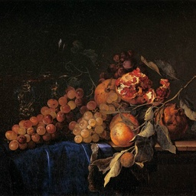
GANisme
Générer des peintures avec un réseau antagoniste génératif
La Plateforme · Projet Deep Learning
Équipe : [à compléter]
Images réelles du jeu d'entraînement (Web Gallery of Art)
Notes:
Présentation du projet GANisme : générer des peintures originales avec un réseau antagoniste génératif, entraîné sur le catalogue de la Web Gallery of Art.

Slide 2
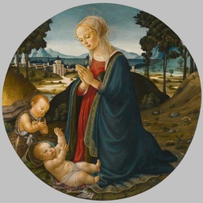
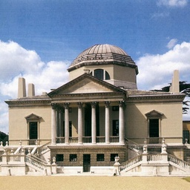
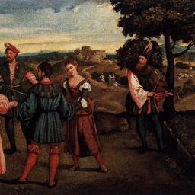
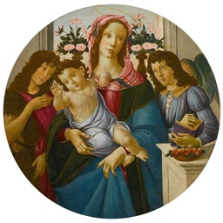
PLAN
Du catalogue au générateur de peintures
1
Veille scientifique
Les 15 questions sur les GAN
2
Le catalogue
Analyse des 52 867 œuvres
3
Le jeu d'images
Sélection, scraping, prétraitement
4
Le modèle
Architecture DCGAN, résultats
5
Équipe et conclusion
Organisation, difficultés, suite
Notes:
Le plan suit les attendus de l'énoncé.

Slide 3
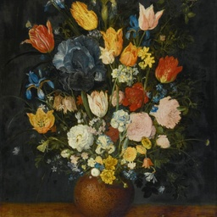
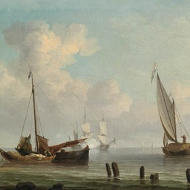
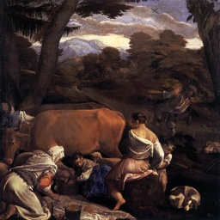
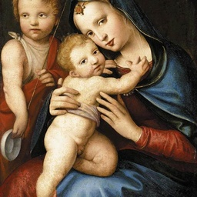
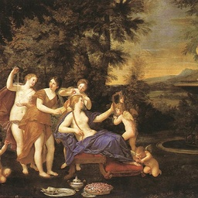
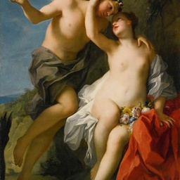
01
Veille scientifique
Comprendre les GAN avant de les entraîner
Notes:
Première partie : les réponses aux 15 questions de veille de l'énoncé.

Slide 4
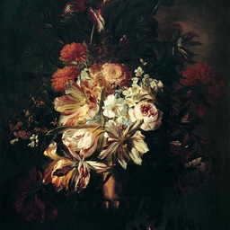
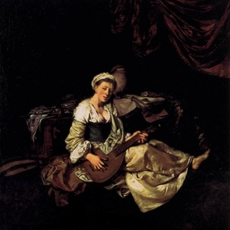
VEILLE · Q1–Q2
Deux réseaux qui s'affrontent pour apprendre à créer
Q1 · Problème initial. Apprentissage non supervisé d'un modèle génératif : produire de nouvelles données qui suivent la distribution d'un jeu d'exemples, sans étiquettes.
Ailleurs ? Efficace en image-à-image, super-résolution, augmentation de données, semi-supervisé. Moins adapté au texte : l'échantillonnage discret bloque le gradient.
Q2 · Principe. Jeu à somme nulle : le générateur fabrique des faux, le discriminateur les démasque. Chacun s'améliore contre l'autre jusqu'à ce que les faux soient indiscernables.
Discriminateur D
« vrai ou faux ? »
vraie peinture
Bruit z
100 nombres aléatoires
Générateur G
image générée
Le gradient de D indique à G comment mieux le tromper.
minG maxD E[log D(x)] + E[log(1 − D(G(z)))]
Goodfellow et al., Generative Adversarial Nets, 2014
Notes:
Q1 : le GAN répond à l'apprentissage non supervisé d'un modèle génératif. Q2 : deux réseaux s'affrontent ; le générateur apprend à tromper le discriminateur.

Slide 5
VEILLE · Q3–Q5
Générer n'est pas classer
Q3 · Rôles
Q4 · Entrées
Q5 · Densité implicite
Générateur : transforme du bruit en image réaliste.
Discriminateur : classifieur binaire vrai / faux, qui sert de critique à G.
Modèle discriminant : apprend p(y | x), une frontière entre classes.
Modèle génératif : apprend p(x) ; il peut produire de nouveaux x.
G reçoit un vecteur de bruit z (ex. 100 valeurs tirées d'une loi normale), plus une étiquette pour un GAN conditionnel.
D reçoit une image, vraie (jeu de données) ou générée, et sort la probabilité qu'elle soit vraie.
Le GAN ne donne jamais la formule de p(x) ni la vraisemblance d'une image.
La distribution n'existe qu'à travers l'échantillonnage z → G(z).
À l'inverse, VAE et flows sont des modèles à densité explicite.
Notes:
Q3 : rôles et différence génératif / discriminant. Q4 : entrées. Q5 : densité implicite.

Slide 6
VEILLE · Q6 ET Q9
Un entraînement alterné qui cherche un équilibre
1
Pas du discriminateur
Q9 · Convergence
Un lot de vraies images (étiquette 1) et de fausses (étiquette 0). Perte d'entropie croisée binaire, rétropropagée dans D seul : G est figé.
Équilibre théorique : les faux suivent la distribution réelle et D répond 0,5 partout.
En pratique, les pertes oscillent au lieu de décroître : elles ne disent pas si G progresse.
D trop fort : D(G(z)) ≈ 0, les gradients de G s'évanouissent.
D trop faible : G ne reçoit plus de signal utile.
Mode collapse : G ne produit plus que quelques variantes qui trompent D.
2
Pas du générateur
G génère, D juge. Perte −log D(G(z)) : le gradient traverse D (figé) jusqu'à G, dont seuls les poids sont mis à jour.
Q6 · On répète ces deux pas à chaque lot. La rétropropagation est classique, seule change la cible de la perte selon le réseau entraîné.
Notes:
Q6 : rétropropagation alternée. Q9 : la convergence est un équilibre, pas un minimum ; les pertes oscillent, d'où le suivi visuel.

Slide 7
VEILLE · Q7–Q8
Évaluer un GAN : croiser les métriques et le regard
Méthode | Ce qu'elle mesure | Limite
FID | Distance entre les statistiques (Inception) des vraies et fausses images | Biaisé sur petits échantillons
KID | Même idée, estimateur non biaisé | Dépend aussi d'Inception
Inception Score | Netteté et variété des classes ImageNet | Inadapté aux peintures
Précision / rappel | Fidélité et couverture, séparément | Plus coûteux
Inspection visuelle | Artefacts, diversité, mode collapse | Subjective
Plus proches voisins | Mémorisation des images d'entraînement | Qualitatif
Q8 · Combien de données ?
Pas de seuil universel : cela dépend de la résolution et de la diversité.
DCGAN : de quelques milliers à des centaines de milliers d'images (CelebA : 200 000).
StyleGAN2-ADA descend à 1 000–2 000 images grâce à l'augmentation adaptative.
Trop peu de données : D sur-apprend, G mémorise.
Notre choix : ~8 000 images en 64×64.
Notes:
Q7 : aucune métrique unique ; on croise FID/KID, précision/rappel et inspection visuelle. Q8 : pas de seuil universel ; notre jeu vise ~8 000 images.

Slide 8
VEILLE · Q10–Q11
Des images nettes, au prix d'un entraînement instable
Variante | Idée clé | Exemple d'application
DCGAN | Réseaux convolutifs | Images 64×64 (notre baseline)
GAN conditionnel | Ajoute une étiquette à z | Générer un genre précis
Pix2Pix | Paires d'images | Croquis → photo, carte → satellite
CycleGAN | Sans paires, cohérence de cycle | Photo ↔ tableau de Monet
StyleGAN | Style injecté couche par couche | Visages (thispersondoesnotexist)
WGAN-GP | Distance de Wasserstein | Entraînement plus stable
SRGAN | Perte perceptuelle | Super-résolution
Avantages
Images nettes et réalistes
Génération rapide (une passe)
Pas de vraisemblance à calculer
Non supervisé
Inconvénients
Instable, sensible aux réglages
Mode collapse
Évaluation difficile
Notes:
Q10 : avantages et inconvénients. Q11 : variantes avec applications.

Slide 9
VEILLE · Q12
CNN, GAN, DCGAN : une architecture et une méthode
 | CNN | Vanilla GAN (2014) | DCGAN (2015)
Nature | Architecture de réseau | Méthode d'entraînement à deux réseaux | GAN dont G et D sont des CNN
Tâche typique | Classer (discriminant) | Générer | Générer des images
Couches | Convolutions, pooling | Perceptrons multicouches (denses) | Convolutions à pas, convolutions transposées dans G
Normalisation | Variable | Aucune | BatchNorm dans G et D
Activations | ReLU | ReLU / sigmoïde | ReLU (G), LeakyReLU (D), tanh en sortie
Limite | Ne génère pas seul | Instable sur images complexes | Résolution limitée (~64×64)
Radford, Metz, Chintala, Unsupervised Representation Learning with DCGANs, 2015
Notes:
Q12 : un CNN est une architecture, un GAN une méthode d'entraînement ; le DCGAN combine les deux.

Slide 10
VEILLE · Q13–Q15
D'autres modèles génératifs, et leurs risques
Q13 · ChatGPT
Q14 · Dangers
Q15 · Pourquoi générer ?
Modèle : GPT, Generative Pre-trained Transformer.
Famille : transformers, grands modèles de langage autorégressifs (prédiction du mot suivant), affinés par retour humain (RLHF).
Développé par OpenAI.
Deepfakes : usurpation d'identité, fraude, chantage
Désinformation à grande échelle
Biais des données reproduits
Droits des artistes, imitation de style
Mémorisation de données privées
Compléter des données rares (imagerie médicale)
Données synthétiques anonymes
Outil de création pour les artistes
Utile si le contenu synthétique reste identifié comme tel.
Notes:
Q13 : ChatGPT repose sur GPT, un transformer autorégressif d'OpenAI. Q14 : dangers. Q15 : notre position sur l'intérêt de générer des données.

Slide 11
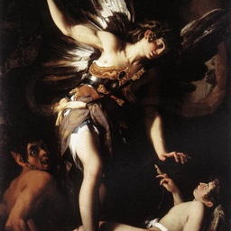
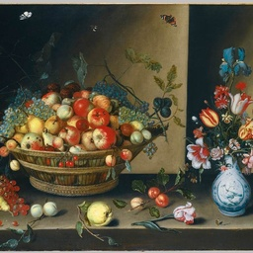
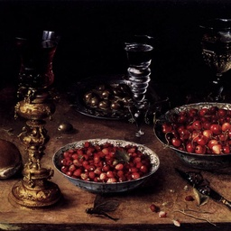
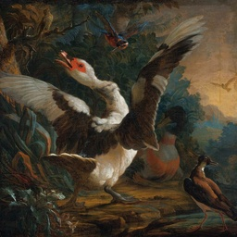
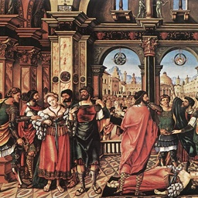
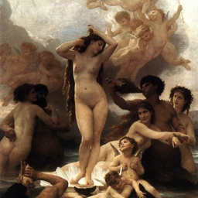
02
Le catalogue
Analyse exploratoire des métadonnées, avant tout téléchargement
Notes:
Deuxième partie : l'analyse du catalogue, faite sans télécharger d'images.

Slide 12
LE CATALOGUE
Un catalogue riche, à 61 % de peintures
52 867
32 438
3 663
88 %
œuvres au catalogue
peintures (61 %)
artistes peintres
des peintures datées
URL unique pour chaque œuvre : elle sert d'identifiant pour relier chaque image à sa source.
Aucune case vide, mais les inconnues sont codées par « - » (12 % des dates de peintures).
Champs en texte libre : dates (« c. 1530 », « 1648-50 »), dimensions (« Oil on canvas, 68 x 95 cm ») ; il a fallu les analyser pour en tirer des nombres.
Source : Web Gallery of Art (wga.hu) · notebook 01_eda
Notes:
Les chiffres clés du catalogue. Les inconnues sont codées par un tiret, pas par des cases vides.

Slide 13
LE CATALOGUE
Le religieux domine : 42 % des peintures
Conséquence : un échantillon tiré au hasard produirait surtout des madones et des scènes bibliques.
Les natures mortes, intérieurs et scènes de genre sont minoritaires.
Décision : quotas équilibrés par genre lors de la sélection.
Notes:
Le déséquilibre des genres est le premier risque : un GAN entraîné au hasard ferait surtout des scènes religieuses.

Slide 14
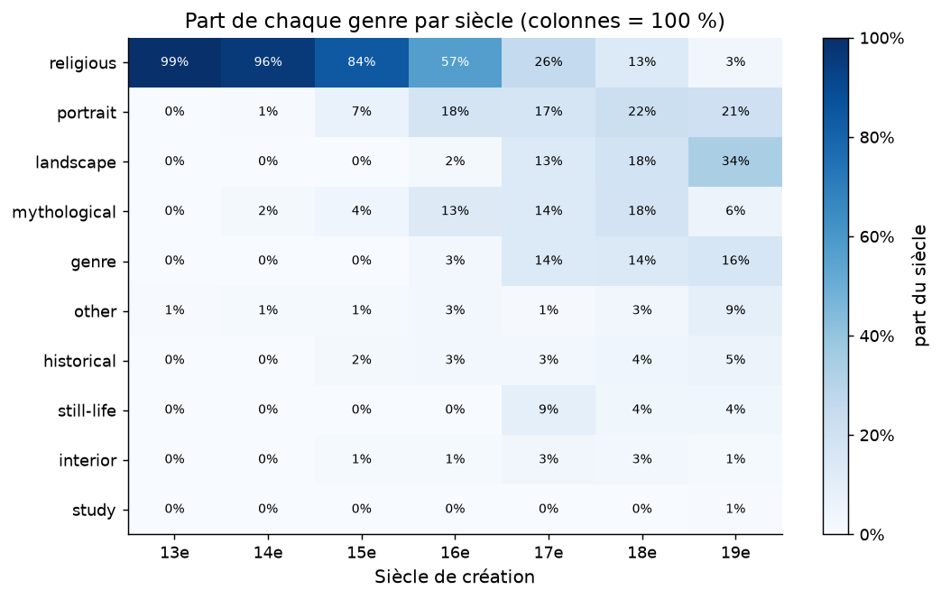
LE CATALOGUE
Le genre suit l'époque : du religieux au paysage
99 %
de sujets religieux au XIIIe siècle, 3 % au XIXe.
34 %
de paysages au XIXe siècle.
Couvrir tous les genres, c'est aussi couvrir toutes les époques.
Siècle calculé à partir de la date de l'œuvre (champ DATE)
Notes:
Le genre dépend fortement de l'époque : rééquilibrer les genres rééquilibre aussi les époques.

Slide 15
LE CATALOGUE
Quatre pièges repérés avant de télécharger
15 %
14 %
18 %
0,85
de vues de détail
de fresques
de périodes incohérentes
de ratio médian
Des recadrages d'une autre œuvre : quasi-doublons et risque de fuite entre entraînement et évaluation.
Photos de murs et de voûtes, éclairage inégal, formats hétérogènes.
La colonne TIMEFRAME ne correspond pas à la date de l'œuvre.
Formats surtout verticaux ; un GAN génère des carrés. Recadrer au centre perd 24 % de la surface en médiane.
→ Exclues, découpage par œuvre
→ Exclues
→ Date relue dans DATE
→ Recadrage carré, ratios extrêmes exclus
Notes:
Quatre pièges repérés pendant l'analyse, chacun avec sa conséquence sur la sélection.

Slide 16
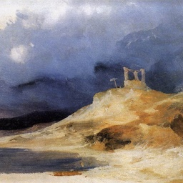
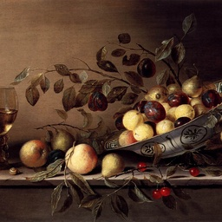
03
Le jeu d'images
Sélection, scraping et prétraitement
Notes:
Troisième partie : comment on passe du catalogue à des images prêtes pour l'entraînement.

Slide 17
LE JEU D'IMAGES
8 000 peintures choisies, genres rééquilibrés
32 438 peintures
27 451 sans vues de détail
24 379 sans fresques
23 228 formats raisonnables
8 000 sélection finale
Une œuvre par ligne, 30 peintures max. par artiste, découpage 90/10 par œuvre (pas de fuite)
Notes:
Entonnoir de sélection, puis tirage de 8 000 images avec quotas équilibrés par genre et 30 images maximum par artiste. Découpage 90/10 par œuvre.

Slide 18
LE JEU D'IMAGES
Un scraping reprenable, image par image
Manifeste
Téléchargement
Validation
Recadrage
Statut
1 ligne par image, statut pending
3 essais, 45 s max. par image
Image lisible, ≥ 256 px, ratio réel
Carré central, 256×256, RGB
processed, failed ou skipped
911
113
15
6 961
images traitées
en échec (retentées)
écartées (doublons, formats)
en attente
Difficulté : le premier téléchargement s'est bloqué sans erreur. Certaines images arrivaient au compte-gouttes et la limite de temps ne portait que sur chaque lecture réseau. Correction : un délai total par image, couvert par un test.
Téléchargement en cours, état au 11/10/2026 10:30 · stockage : ~34 Ko par image
Notes:
Le pipeline de scraping est reprenable. Difficulté rencontrée : le premier téléchargement s'est bloqué car le serveur envoyait certaines images au compte-gouttes ; corrigé par un délai total par image.

Slide 19
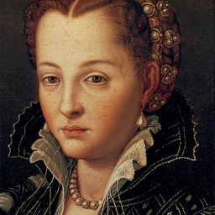
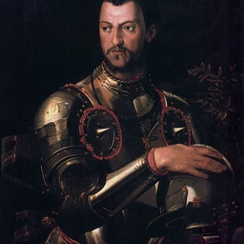
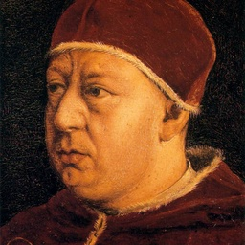
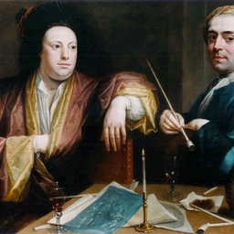
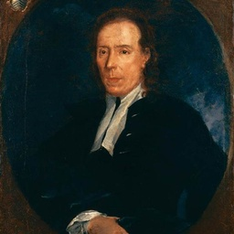
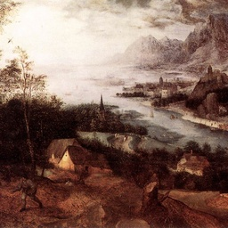
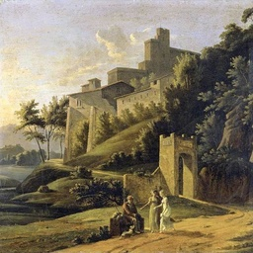
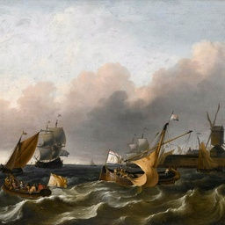
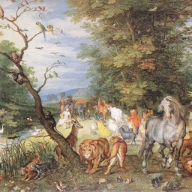













LE JEU D'IMAGES · Q5
Ce que montrent les images
portrait
Tons sombres et bruns : vernis anciens, fonds noirs des portraits et natures mortes.
Cadres visibles sur certaines photos, ou mur autour de l'œuvre.
Sujet souvent centré : le recadrage carré central le conserve.
Reproductions noir et blanc à détecter et exclure.
Résolution d'origine largement supérieure à 256 px.
paysage
nature morte
religieux
scène de genre
Images réelles téléchargées, après recadrage carré (256×256)
Notes:
Question 5 de l'énoncé : ce que montrent les images, et les conséquences sur le prétraitement.

Slide 20
LE JEU D'IMAGES
Un prétraitement justifié par les observations
Observation | Décision | Pourquoi
Formats verticaux et horizontaux | Recadrage carré central | Le DCGAN génère des images carrées
Ressources limitées, pas de GPU local | Entraînement en 64×64 | Baseline rapide ; 128×128 possible sans retélécharger
Tonalités sombres | Pixels normalisés dans [-1, 1] | Sortie tanh du générateur ; on garde les couleurs d'origine
Reproductions noir et blanc | Exclues (saturation faible) | Sinon le GAN apprend à produire du gris
Quasi-doublons | Une image par paire (empreinte aHash) | Évite mémorisation et fuite vers l'évaluation
Compositions sans sens gauche / droite | Retournement horizontal aléatoire | Double la variété ; pas de retournement vertical
Seuils et effectifs exacts : notebook 02_dataset, à valider sur le jeu complet
Notes:
Les décisions de prétraitement, chacune justifiée par une observation.

Slide 21






04
Le modèle
Baseline DCGAN 64×64
Notes:
Quatrième partie : le modèle. L'entraînement n'a pas encore été lancé.

Slide 22
LE MODÈLE · PRÉVU
Architecture DCGAN retenue comme baseline
Générateur : convolutions transposées
Hyperparamètres de départ
Perte : entropie croisée binaire
Optimiseur : Adam, lr 0,0002, β1 = 0,5
Lot : 128 images
Dimension de z : 100
Matériel : GPU Colab (pas de GPU NVIDIA local)
Valeurs du papier DCGAN, à valider sur nos données.
z
100 canaux
4×4
512 canaux
8×8
256 canaux
16×16
128 canaux
32×32
64 canaux
64×64
3 (RGB)
Générateur : BatchNorm + ReLU, sortie tanh.
Discriminateur : architecture miroir (convolutions à pas), LeakyReLU 0,2, sortie sigmoïde.
Statut : prévu, non entraîné
Notes:
Architecture prévue, d'après le papier DCGAN. Rien n'est encore entraîné : ces valeurs sont un point de départ à valider.

Slide 23
LE MODÈLE · RÉSULTATS
Résultats : entraînement à venir
Emplacement des grilles d'images générées
à compléter après l'entraînement
Protocole d'évaluation prévu
Grilles générées à partir des mêmes vecteurs z à chaque époque, pour suivre la progression
Courbes de pertes de G et D, croisées avec les images (les pertes seules ne suffisent pas)
FID et KID entre images générées et jeu d'évaluation (~10 %, jamais vu à l'entraînement)
Plus proches voisins dans le jeu d'entraînement, pour détecter la mémorisation
Checkpoints complets (poids, optimiseurs, époque, graines) pour reprendre sur Colab
Statut : non commencé
Notes:
Les résultats seront ajoutés après l'entraînement. Le protocole d'évaluation est déjà fixé.

Slide 24
ÉQUIPE
Organisation de l'équipe
1
Outils
2
Rituels
3
Répartition
Dépôt GitHub : [à compléter]
Suivi des tâches (Trello / Azure DevOps) : [à compléter]
Points d'équipe : [fréquence à compléter]
Revues de code : [à compléter]
[Membre 1] : [rôle]
[Membre 2] : [rôle]
[Membre 3] : [rôle]
Notes:
À compléter par l'équipe : outils, rituels, répartition des tâches.

Slide 25








CONCLUSION
Des données solides avant le premier GAN
Acquis
Difficultés
Prochaines étapes
Catalogue analysé, pièges identifiés
8 000 peintures sélectionnées, genres équilibrés
Scraping reprenable et testé (25 tests)
Serveur lent et irrégulier : blocage puis correctif
Données hétérogènes : cadres, noir et blanc
Fort déséquilibre des genres
Terminer le téléchargement et le contrôle des images
Entraîner la baseline DCGAN sur Colab
Évaluer (FID, KID, visuel), puis l'application Streamlit
Notes:
Bilan : analyse et pipeline de données terminés et testés ; le GAN reste à entraîner.

